Slide 1
帮助中心的元素识别
Master of Reasoning Club
Member: 贺文鑫、张欣童、吴欣雨、赵博文、单弋豪、刘茹、童昕、周康

Slide 2
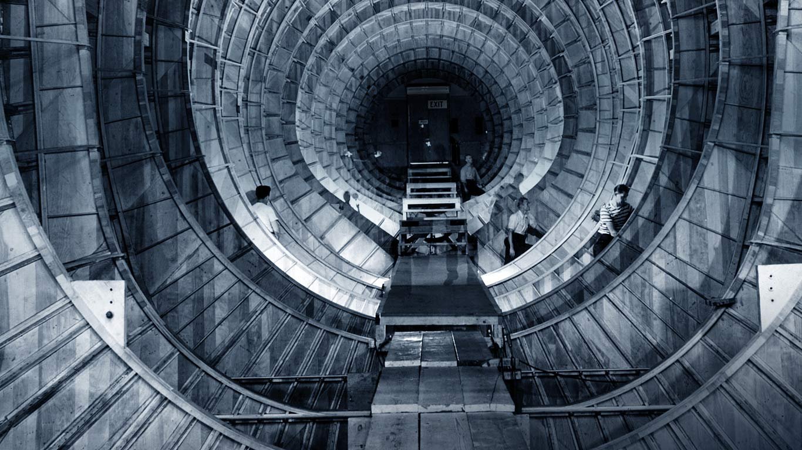
目录
CONTENTS
第一部分 | 元素识别
第二部分 | 反思总结

Slide 3
第一部分
元素识别

Slide 4
第一部分 | 元素识别
常见元素
包括搜索元素、图片背景、跳转、人工咨询、收藏与分享等，提供检索文章、查找文档、后续查看、使用帮助等功能

Slide 5
第一部分 | 元素识别
产品logo
主题分类
搜索元素

Slide 6

第一部分 | 元素识别
ACROLINX
https://support.acrolinx.com/hc/en-us
Adobe
阿里云
产品logo
一般置于菜单栏之上，整体页面的左上角。通过形象的徽标可以让消费者记住公司主体和品牌文化。 网络中的徽标主要是各个网站用来与其它网站链接的图形标志，代表一个网站或网站的一个板块。

Slide 7
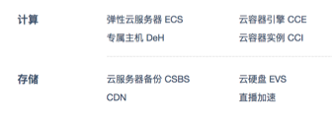
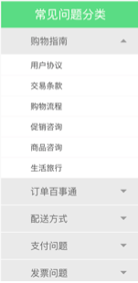
第一部分 | 元素识别
华为云
京东
主题分类
一班放在左侧，按列罗列，按照问题所处的不同类别，主题进行划分，用户可根据分类进行查找。

Slide 8
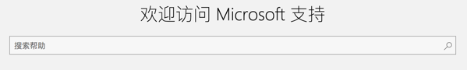
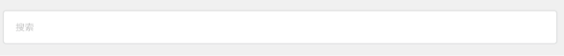
第一部分 | 元素识别
微软
印象笔记
搜索元素
GoPro
https://zh.gopro.com/help
放在中间醒目位置，直接搜索，简洁有效。

Slide 9
第一部分 | 元素识别
常用问题/
热门搜索
图片背景
人工咨询

Slide 10
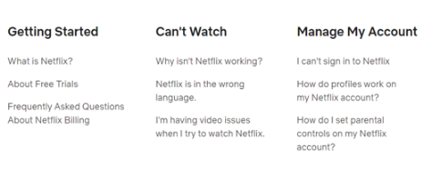
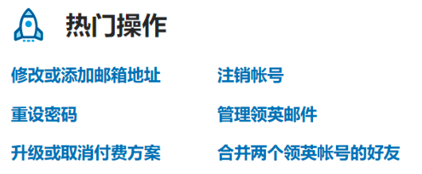
第一部分 | 元素识别
NETFLIX
https://help.netflix.com/en
领英
https://www.linkedin.com/help/linkedin
常用问题/热门搜索
放在中部，便于用户快速对常见问题的快速查询。

Slide 11

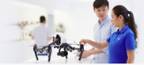
第一部分 | 元素识别
GitHub
https://help.github.com/en
大疆科技
https://www.dji.com/cn/support?site=brandsite&from=nav
图片背景
放在顶部，增加页面多样性，增强浏览体验。

Slide 12
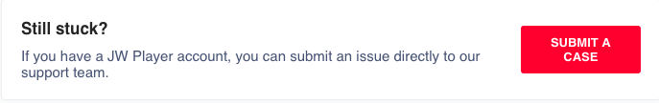

第一部分 | 元素识别
JW PLAYER
https://support.jwplayer.com/
VMWARE
人工咨询
放在底部，遇到解决不了的问题，可人工询问。

Slide 13
第一部分 | 元素识别
跳转链接
推广元素
评价元素

Slide 14

第一部分 | 元素识别
BALSAMIQ
联想
https://newsupport.lenovo.com.cn
跳转链接
放在顶部项目栏，不属于帮助中心的功能，为了可以使用户快速切到相关平台。

Slide 15
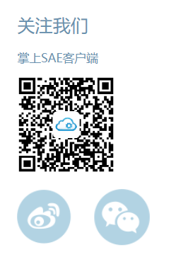
第一部分 | 元素识别
新浪云
https://www.sinacloud.com/index/faq/sort_id/1.html
推广元素
放在底部，加强产品推广。

Slide 16
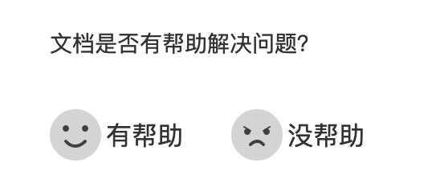
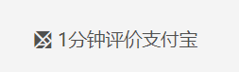
第一部分 | 元素识别
腾讯云
支付宝
help.lab.alipay.com/hall/index.htm
评价元素
放在中部，便于用户快速对常见问题的快速查询

Slide 17
第一部分 | 元素识别
语言切换
账户登录
页脚信息

Slide 18
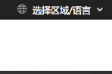
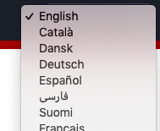
第一部分 | 元素识别
华为云
https://support.huawei.com/enterprise/zh/index.html
QGIS
https://qgis.org/zh_CN/docs/index.html
语言切换
放在中部，便于用户快速对常见问题的快速查询

Slide 19
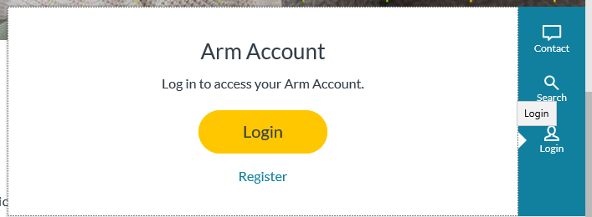

第一部分 | 元素识别
ARM
https://www.arm.com/resources/education/textbooks
京东云
https://docs.jdcloud.com/cn/object-storage-service/product-overview
账户登录
通常以下拉框或是跳转链接的方式实现登录功能。

Slide 20
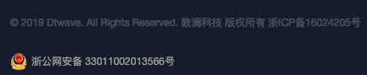
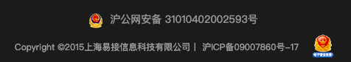
第一部分 | 元素识别
数澜科技
https://www.dtwave.com/support/doc_center.html
易接
https://www.1sdk.cn/helpcenter.html
页脚信息
用于显示文档的附加信息，如法律规范、版权信息等。

Slide 21
第一部分 | 元素识别
创新元素
集中于嵌入式帮助文档，包括鼠标悬浮、弹窗、模拟器等，提供即搜即用、非打扰式帮助、以真正任务为导向等功能

Slide 22
第一部分 | 元素识别
认证标志
悬挂元素
建议箱

Slide 23

第一部分 | 元素识别
新浪云
https://www.sinacloud.com/index/faq/sort_id/1.html
认证标志
可信认证，提高产品使用者的信赖度。

Slide 24
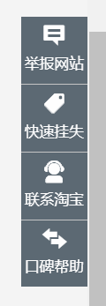
第一部分 | 元素识别
支付宝
help.lab.alipay.com/hall/index.htm
悬挂元素
常见功能集合。

Slide 25
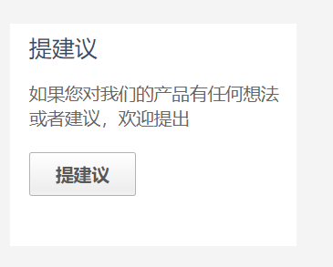
第一部分 | 元素识别
支付宝
help.lab.alipay.com/hall/index.htm
建议箱
给用户参与改进产品的机会。

Slide 26
第一部分 | 元素识别
模拟器
向导
输入框

Slide 27
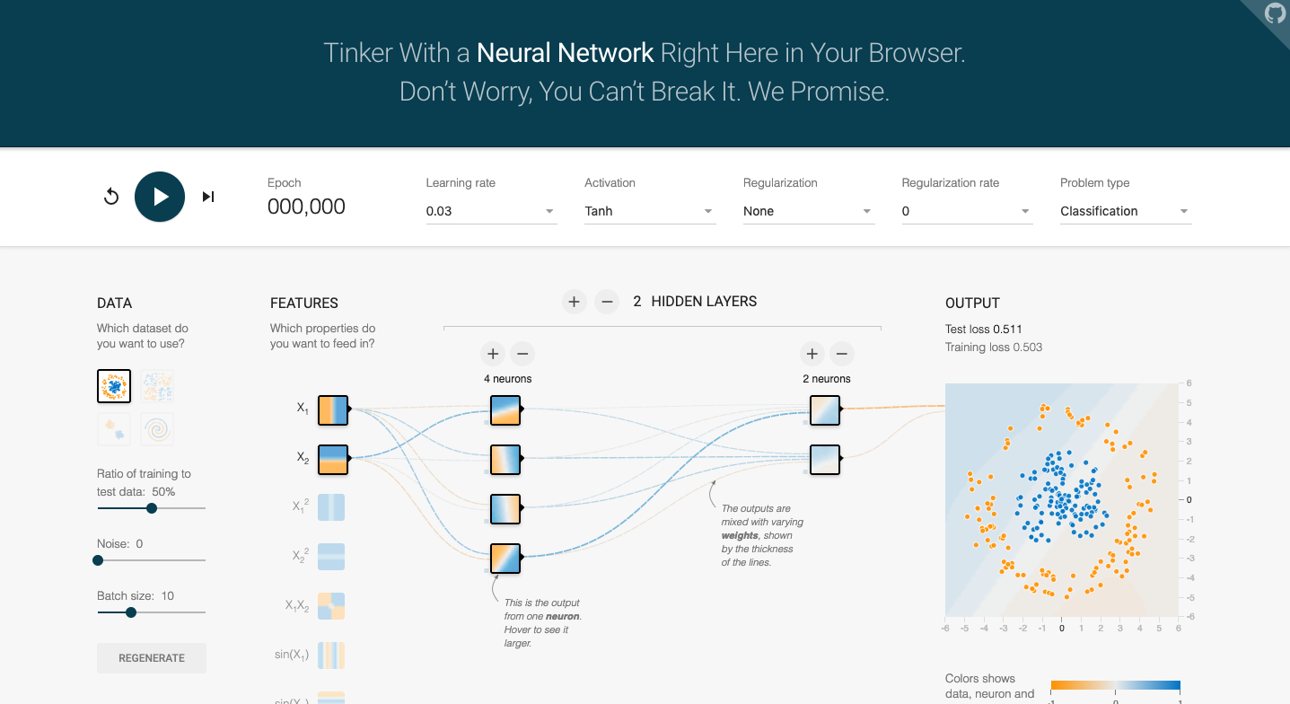
第一部分 | 元素识别
Tensorflow 神经网络模拟器
以用户动手操作代替文字阅读，快速学习软件特性。
设置学习率、模型形式、正则化等参数，加上计时功能，可模拟出函数随时间变化的过程并以图像的形式输出结果，减少用户对抽象数理概念和模型的认知负担。
Notes:
http://playground.tensorflow.org/#activation=tanh&batchSize=10&dataset=circle&regDataset=reg-plane&learningRate=0.03&regularizationRate=0&noise=0&networkShape=4,2&seed=0.78552&showTestData=false&discretize=false&percTrainData=50&x=true&y=true&xTimesY=false&xSquared=false&ySquared=false&cosX=false&sinX=false&cosY=false&sinY=false&collectStats=false&problem=classification&initZero=false&hideText=false

Slide 28
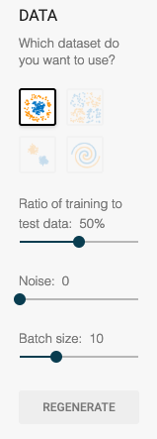
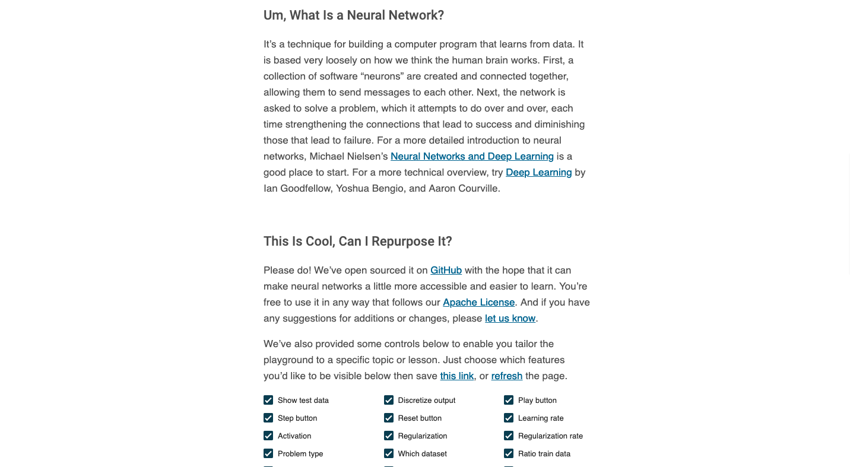
第一部分 | 元素识别
Tensorflow 神经网络模拟器
以提问的形式引导用户做出选择，定制自己想要的模型参数。
图形化界面下方增加了文档说明
平铺式+选项☑️

Slide 29
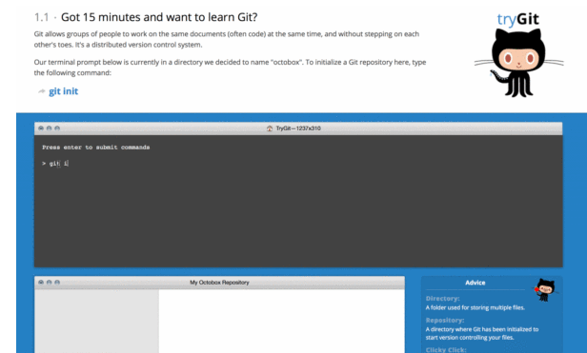
第一部分 | 元素识别
Try Git教程模拟器
https://try.github.io/

Slide 30
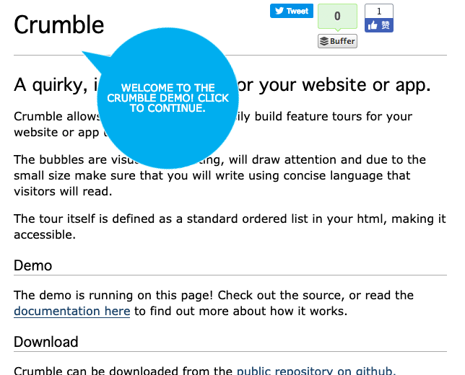
第一部分 | 元素识别
Crumble向导
提示用户界面的功能分布，充当导航的作用。
Crumble向导以蓝色填充的气泡框呈现，造型可爱，吸引用户。
http://blog.tommoor.com/crumble/

Slide 31
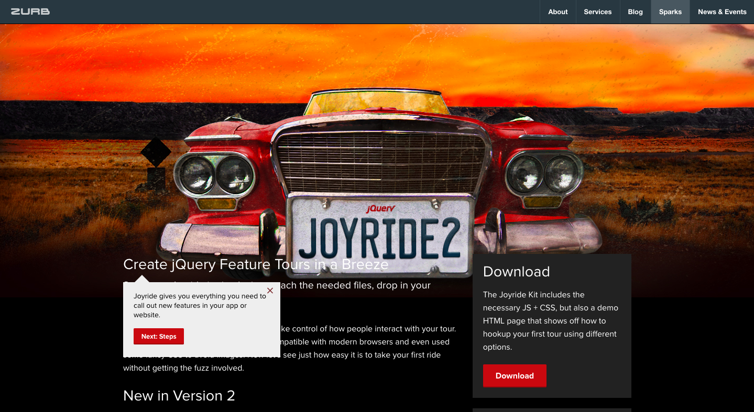
第一部分 | 元素识别
Joyride向导
通过Next字样的红色填充框+白色字体提示用户浏览步骤，以javascript技术呈现。
https://zurb.com/playground/jquery-joyride-feature-tour-plugin

Slide 32
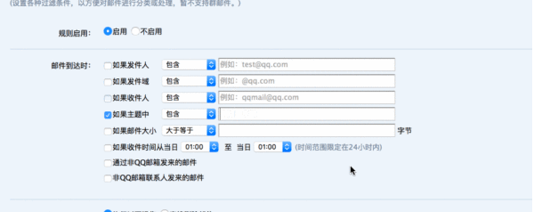
第一部分 | 元素识别
输入框提示信息
Css样式——以浅灰色字体嵌入输入框中，提醒用户输入合适范围内的值。

Slide 33
第一部分 | 元素识别
鼠标悬浮
弹窗提示
回馈向导

Slide 34
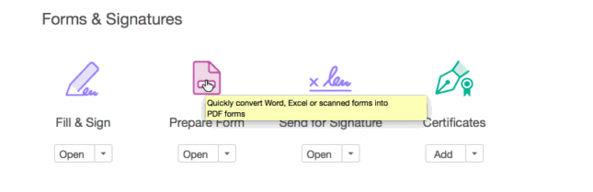
第一部分 | 元素识别
鼠标悬浮出现提示信息
鼠标悬浮 （Mouse Over）是指用户将鼠标放在按钮和图标上方时，便可获得该按钮的提示信息。

Slide 35
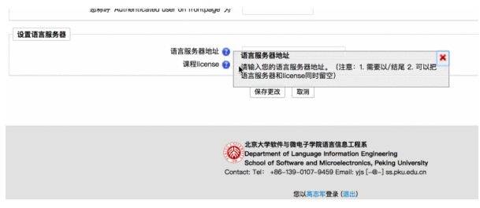
第一部分 | 元素识别
弹窗出现提示信息
在需要提示的地方，添加热点（如问号、叹号），用户点击后可以弹窗的方式提供更多信息，便于用户阅读。

Slide 36
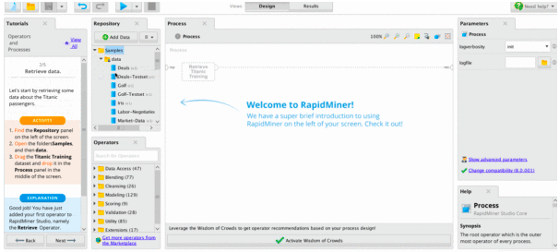
第一部分 | 元素识别
回馈向导
下方是RapidMiner Studio的向导。软件安装后，立刻会有一个悬浮在软件之上的Tutorial，Tutorial会提示用户按要求练习，并判断操作是否正确，如果不正确，则会要求用户重新操作，并确保能正确使用产品。
https://rapidminer.com/products/studio/

Slide 37
第二部分
反思总结

Slide 38
第二部分 | 反思总结
常见元素：
主题分类元素，一班放在左侧，按列罗列，按照问题所处的不同类别，主题进行划分，用户可根据分类进行查找。
搜索元素，放在中间醒目位置，直接搜索，简洁有效。
常用问题元素，放在中部，便于用户快速对常见问题的快速查询。
图片背景元素，放在顶部，增加页面多样性，增强浏览体验。
人工咨询元素，放在底部，遇到解决不了的问题，可人工询问。
平台跳转链接，放在顶部项目栏，不属于帮助中心的功能，为了可以使用户快速切到相关平台。
推广关注元素，放在底部，加强产品推广。
评价元素，放在底部，用于让用户提出建议。
语言切换元素，放在底部，可使页面切换成不同语言，吸引不同语言地区背景的用户。

Slide 39
第二部分 | 反思总结
常见元素：
Logo元素，大小建议为宽：25px-40px 高30px-50px 看起来较为舒适。
热门问题元素，可帮助很多用户迅速找到相似问题。
页脚信息元素，补充附加信息。
登录选项元素,可以设置效果，使鼠标放置时该登录图标发生变化,有动态效果（例如PayPal）。

Slide 40
第二部分 | 反思总结
创新优势：
信息获取速度进一步提升，真正做到“即搜即用”。
2.对用户造成的影响降至最小，却使用户获得帮助最大化，有引导效果。
3.非刻意式信息提示，用户友好性增强；以task为驱动，用户在实际操作中汲取帮助信息。相比直接阅读文档，沉浸式体验更胜一筹。
创新元素：
鼠标悬浮
弹窗
输入框提示
向导（回馈向导）
模拟器

Slide 41
第二部分 | 反思总结
可借鉴之处（共性）：
内容上，化繁为简，重点突出，文字简洁，可读性高，易于理解。并且都采用了渐进式、折叠式等内容呈现方式。
形式上，网页都具有搜索、导航、相关内容推荐等功能。

Slide 42
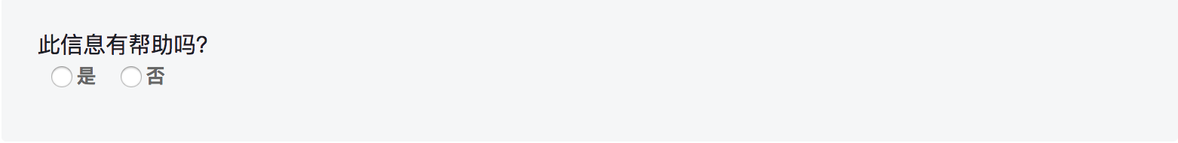
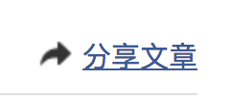
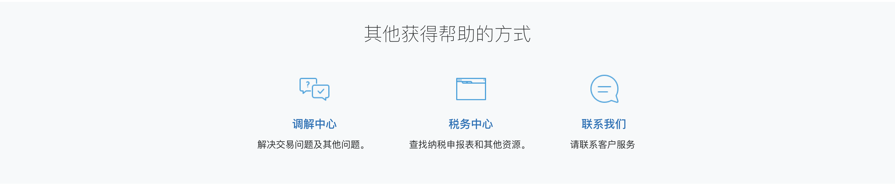
第二部分 | 反思总结
可借鉴之处（特性）：
搜索框里面会显示用户姓名，如facebook“zxt，你好，请问需要什么帮助？”给人亲切的感觉
2. 在阅读完帮助文档之后，下方显示选项，“此信息有帮助吗？”，用户可以进行选择，帮助该文档中心进一步改进/统计文档质量
3. 帮助文档旁边有分享选项
4. 可以在页面底部，增加“其他获得帮助的方式”

Slide 43
第二部分 | 反思总结
【优秀实例分析】大疆和Go Pro在用户体验方面做的更好一些
二者都将【联系方式】放在了用户触手可得的位置上，并且都提供了包括【chatbot】和【人工客服】在内的即时消息/在线咨询的服务。
在网页设计上，也具有简洁、高效、高度一致性的优点。而JW Player和Acrolinx在色彩方面都稍显繁重，【风格一致性】较差。
大疆和Go Pro对【图片和图标】的使用比例远大于文字，并保持简洁的文风，提高了可读性、降低了用户的认知负担、展现了产品特色。
在内容方面，大疆和Go Pro作为技术含量比较高、而面向普通大众销售的两个产品，其帮助文档以【教学视频】和【图片】为主，支持搜索、简洁高效的FAQ、术语解释，以及【智能客服+人工客服】的服务方式，提供了较高水平的用户体验。

Slide 44
第二部分 | 反思总结
https://techcomm-book.readthedocs.io/zh_CN/latest/9-other_user_support/chatbot_intro.html
元素创新设想：
关于 Inclusive design的聊天机器人元素
背景：基于关键字检索，这样的检索有几个方面的不足： (1)相关性信息太多。 (2)用户的检索需求往往是比较复杂的,从而也就无法直接检索出令用户满意的答案； (3)检索结果不尽如人意。
可能性：人工智能的发展（群体集成智能和自主智能系统）。
研究现状：微软小冰、 Facebook“Lara”机器人等
存在挑战：（1）情感表达（智能程度）。（2）语义关系。（3）知识表达。

Slide 45
第六部分
参考网页

Slide 46
第三部分 | 参考网页
Sketch Engine
Vmware
Tensorflow
Github
Try Git
JW Player
Acronlix
GoPro
Facebook
Paypal
Crumble
Joyride
Rapiminer
Netflix
Balsamiq
Adobe
ARM
Electron
Flutter
Dart
Python
易接
数澜科技
联想
京东官网
大疆科技
微软
支付宝
领英
苹果
印象笔记
阿里云
腾讯云
京东云
华为云
新浪云

Slide 47
谢谢观赏

